Slide 1



TRƯỜNG TIỂU HỌC TIÊN CÁT.
TOÁN
LỚP 3A1.
NĂM
BÀI 68: TIỀN VIỆT NAM
(2 TIẾT).
GIÁO VIÊN: VŨ THỊ THÚY VINH.

Slide 2


Thứ Năm ngày 11 tháng 4 năm 2024
Toán
KHỞI ĐỘNG

Slide 3
Thứ Năm ngày 11 tháng 4 năm 2024
Toán
Tiền Việt Nam
* Các tờ tiền từ 1 000 đồng trở lên.

Slide 4
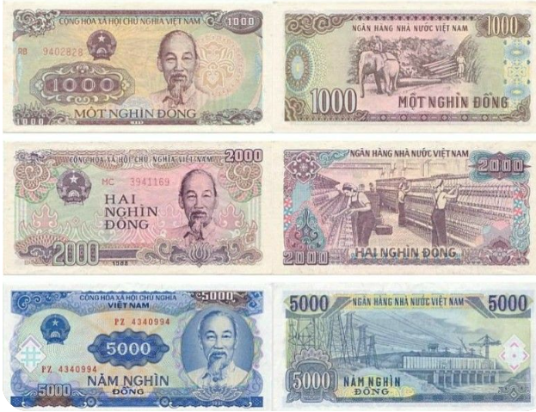
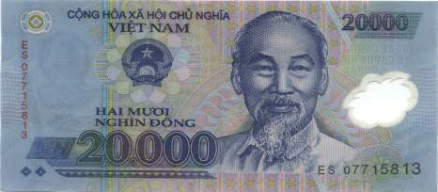
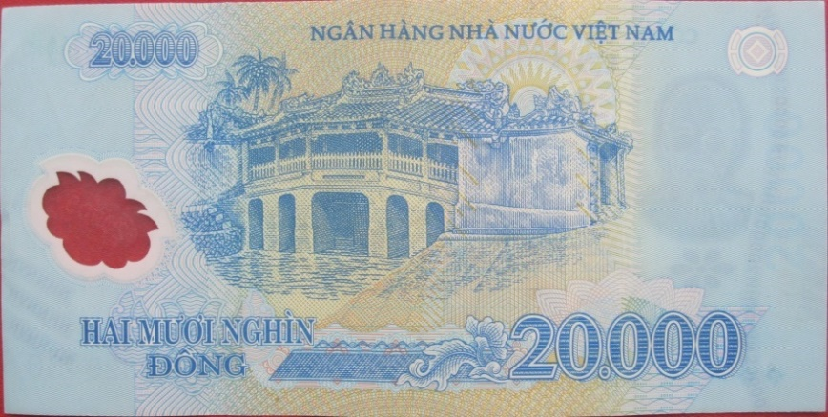
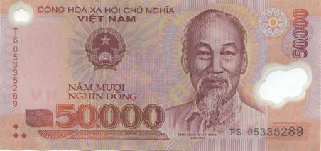
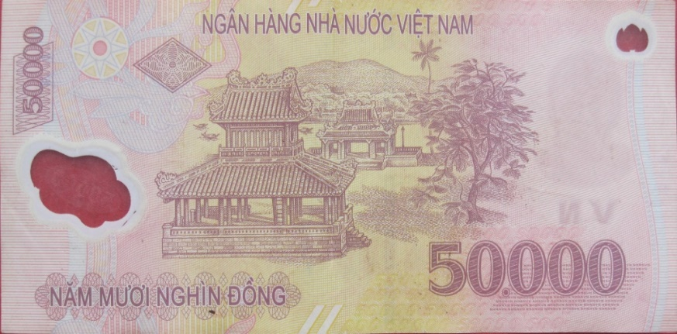
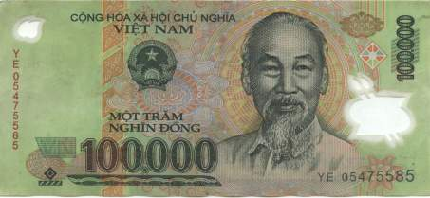
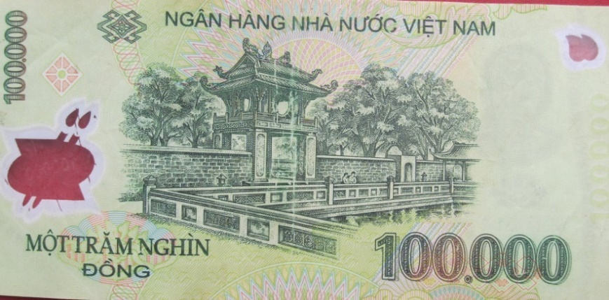
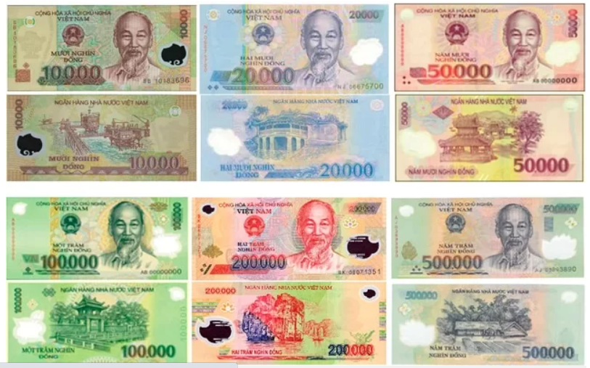
GIỐNG NHAU: Mặt trước đều có dòng chữ Cộng hòa xã hội chủ nghĩa Việt Nam, có quốc huy, có chân dung Bác Hồ, có mệnh giá của tờ giấy bạc, có số seri.
Mặt sau có dòng chữ Ngân hàng Nhà nước Việt Nam.
Sự giống nhau của các tờ giấy bạc:

Slide 5
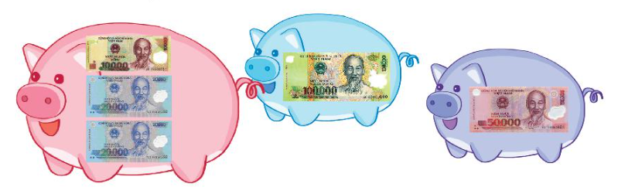
Thứ Năm ngày 11 tháng 4 năm 2024
Toán
Tiền Việt Nam
1. Chú lợn nào đựng nhiều tiền nhất?
100 000 đồng
50 000 đồng
50 000 đồng
* Chú lợn xanh đựng nhiều tiền nhất.

Slide 6
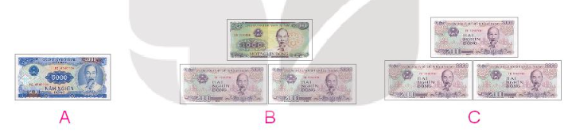
Thứ Năm ngày 11 tháng 4 năm 2024
Toán
Tiền Việt Nam
2. Mẹ đi chợ mua chanh hết 3 000 đồng và mua hành hết 2 000 đồng. Mẹ đưa cho cô bán hàng 10 000 đồng. Chọn những cách cô bán hàng có thể trả lại tiền thừa cho mẹ.
Bài giải:
Mẹ mua hết tất cả số tiền là:
3 000 + 2 000 = 5 000 (đồng)
Cô bán hàng cần trả lại mẹ số tiền là:
10 000 – 5 000 = 5 000 (đồng)
Vậy cô có thể trả lại tiền thừa cho mẹ theo
cách A hoặc B.

Slide 7
Thứ Năm ngày 11 tháng 4 năm 2024
Toán
Tiền Việt Nam
3. Khi mua mỗi món hàng dưới đây, ta cần trả một tờ tiền có trong hình bên. Em hãy tìm giá tiền của mỗi món hàng, biết:
- Giá tiền của bóng đèn thấp nhất;
- Giá tiền của quyển sách cao nhất;
- Giá tiền của rô-bốt cao hơn giá tiền của cái lược.
- Giá tiền của bóng đèn thấp nhất là 10 000 đồng
- Giá tiền của quyển sách cao nhất là 100 000 đồng
- Giá tiền của rô-bốt là 50 000 đồng
- Giá tiền của cái lược là 20 000 đồng

Slide 8





VẬN DỤNG:
Dựa vào bài tập 2, em hãy đặt một đề toán thực tế tương tự.

Slide 9

CHÀO CÁC EM!

Slide 10
TRƯỜNG TIỂU HỌC TIÊN CÁT.
TOÁN
LỚP 3A1.
NĂM
BÀI 68: TIỀN VIỆT NAM
(TIẾT 2).
GIÁO VIÊN: VŨ THỊ THÚY VINH.

Slide 11
Thứ Sáu ngày 12 tháng 4 năm 2024
Toán
KHỞI ĐỘNG

Slide 12
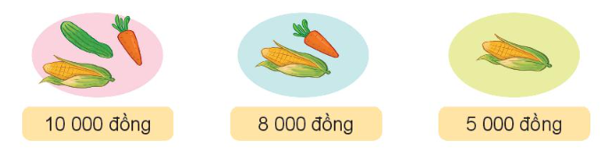
Thứ Sáu ngày 12 tháng 4 năm 2024
Toán
Tiền Việt Nam
1. Tìm giá tiền của từng loại: bắp ngô, cà rốt, dưa chuột.
- Giá tiền của bắp ngô là: 5 000 đồng
- Giá tiền của cà rốt là: 8 000 – 5 000 = 3 000 đồng
- Giá tiền của dưa chuột là: 10 000 – 8 000 = 2 000 đồng

Slide 13
2. Số?
Vào đầu vụ ngô, mẹ Lan mua 1 bắp ngô giá 5 000 đồng. Giữa vụ, với 5 000 đồng, mẹ Lan mua được 2 bắp ngô.
a. Giữa vụ, giá tiền 1 bắp ngô là ? đồng.
b. Giá tiền 1 bắp ngô ở đầu vụ nhiều hơn giá tiền 1 bắp ngô ở giữa vụ là?đồng.
a. Giữa vụ, giá tiền 1 bắp ngô là 2 500 đồng.
b. Giá tiền 1 bắp ngô ở đầu vụ nhiều hơn giá tiền 1 bắp ngô ở giữa vụ là: 5 000 – 2 500 = 2500 đồng.

Slide 14
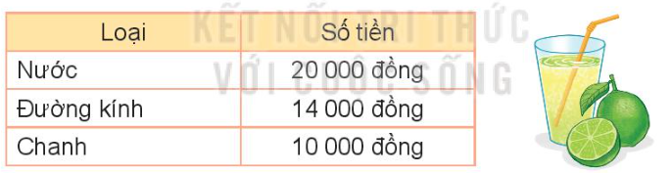
3. Trong hội chợ do nhà trường tổ chức, Nam và Mai làm nước chanh để bán lấy tiền ủng hộ quỹ từ thiện. Dưới đây là số tiền để mua những nguyên liệu làm nước chanh của các bạn ấy.
a. Hỏi Nam và Mai cần bao nhiêu tiền để mua số nguyên liệu trên?
b. Nam và Mai bán nước chanh được 80 000 đồng. Hỏi sau khi trừ đi tiền mua nguyên liệu, hai bạn còn bao nhiêu tiền?

Slide 15
Bài giải
Số tiền cần để mua nguyên liệu trên là:
20 000 + 14 000 + 10 000 = 44 000 (đồng)
b. Sau khi trừ đi tiền mua nguyên liệu, hai bạn còn lại số tiền là:
80 000 – 44 000 = 36 000 (đồng)
Đáp số: a, 44 000 đồng
b, 36 000 đồng.

Slide 16
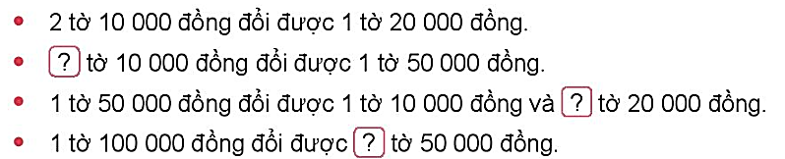
Thứ Sáu ngày 12 tháng 4 năm 2024
Toán
Tiền Việt Nam
4. Số?
5
2
2

Slide 17
CHÀO CÁC EM!

